Slide 1
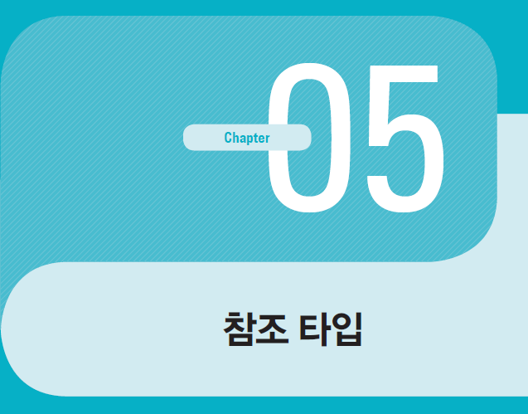
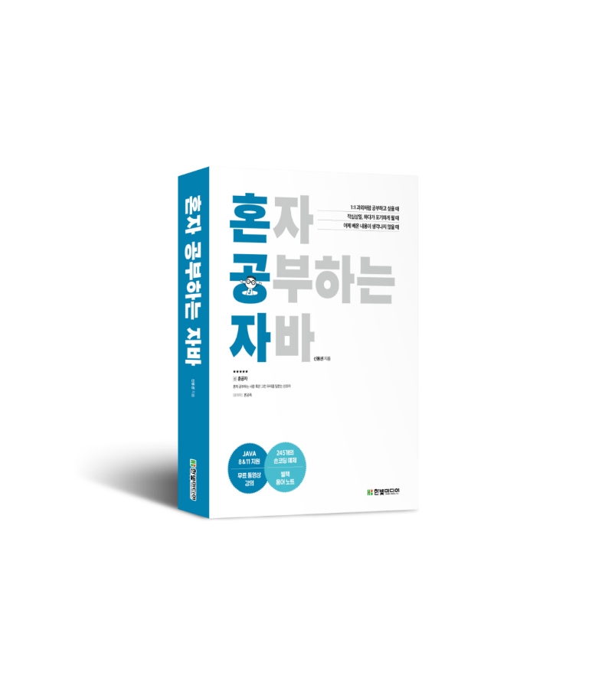

05-1. 참조 타입과 참조 변수
혼자 공부하는 자바 (신용권 저)

Slide 2
목차
시작하기 전에
기본 타입과 참조 타입
메모리 사용 영역
참조 변수의 ==, != 연산
null과 NullPointException
String 타입
키워드로 끝내는 핵심 포인트

Slide 3
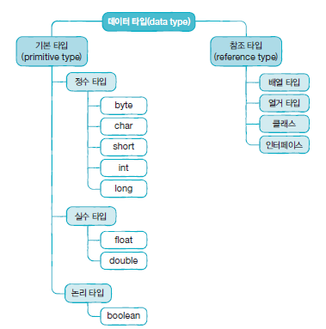
시작하기 전에
[핵심 키워드] : 기본 타입, 참조 타입, 메모리 사용 영역, 번지 비교,
null, NullPointException
[핵심 포인트]
참조 타입의 종류와 참조 변수의 역할을
정확히 이해한다.
기본 타입 (primitive type)
정수, 실수, 문자, 논리 리터럴 저장
참조 타입 (reference type)
객체(object)의 번지를 참조하는 타입
배열, 열거, 클래스, 인터페이스

Slide 4
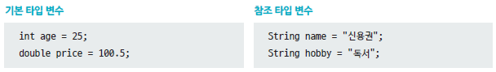
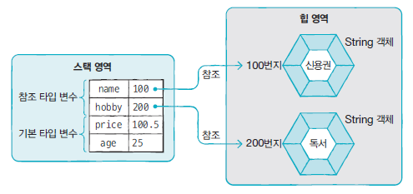
기본 타입과 참조 타입
기본 타입 변수와 참조 타입 변수의 차이점

Slide 5
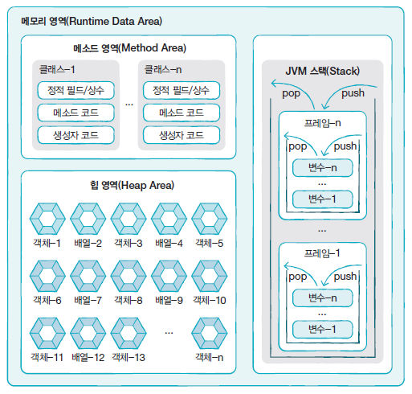
메모리 사용 영역
메모리 사용 영역 (Runtime Data Area)
메소드 영역 (Method Area)
-클래스별로
정적 필드(static field),
상수(constant),
생성자(constructor)
메소드(method)
코드 등을 분류해 저장
힙 영역 (Heap Area)
-객체와 배열이 생성되는 영역
JVM 스택 영역
-메소드가 호출되면
프레임이 추가되고,
-메소드 종료되면
프레임이 제거됨

Slide 6
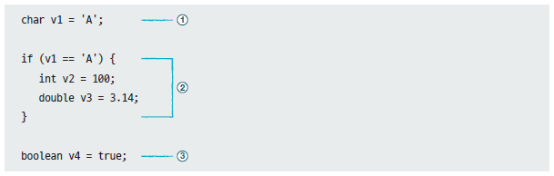
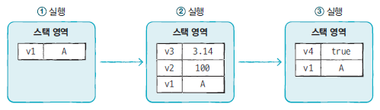
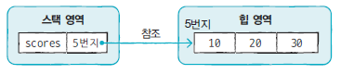
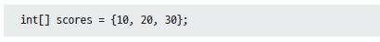
메모리 사용 영역
JVM 스택 영역
메소드를 호출할 때마다 프레임이 추가되고, 메소드가 종료되면 해당 프레임이 제거
프레임 내부의 변수 스택 이해
참조 타입 변수는 스택 영역에 힙 영역에 생성된 객체의 주소 가짐

Slide 7
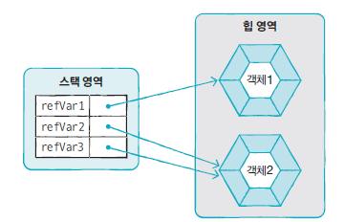
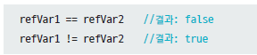
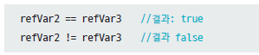
참조 변수의 ==, != 연산
참조 타입 변수 간의 ==, != 연산
동일 객체를 참조하는지, 다른 객체를 참조하는지 알아볼 때 사용
번지 값의 비교
==
같으면 true
다르면 false
!=
같으면 false
다르면 true

Slide 8
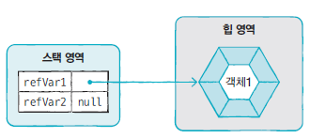
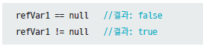
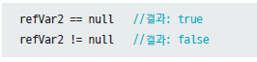
null과 NullPointerException
참조 타입 변수는 객체를 참조하지 않는다는 뜻으로 null 값 가질 수 있음
null로 초기화된 참조변수도 스택 영역에 생성

Slide 9
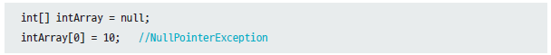
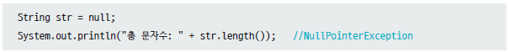
null과 NullPointerException
예외 (Exception)
프로그램 실행 도중 발생하는 오류
NullPointException
참조 타입 변수가 null 상태에서 존재하지 않는 객체의 데이터나 메소드 사용할 경우 발생
해당 참조 변수가 객체를 참조하도록 수정하여 해결

Slide 10
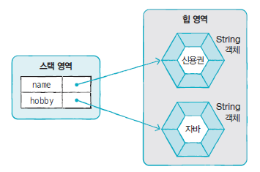
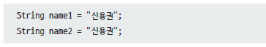
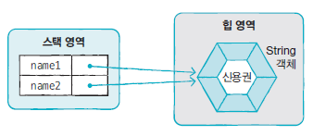
String 타입
String 변수에 문자열 리터럴을 대입할 경우
String 객체로 생성되고 변수가 String 객체를 참조
String name = “신용권“;
String hobby = “자바“;
문자열 리터럴 동일한 경우 같은 String 객체를 공유

Slide 11
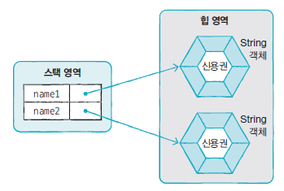
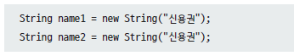
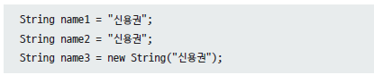
String 타입
new 연산자
객체 생성 연산자
힙 영역에 새로운 String 객체를 생성
문자열 리터럴과 new 연산자로 생성된 객체 비교
name1 == name2 : true
name1 == name3 : false

Slide 12
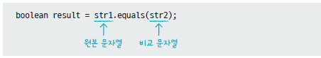
String 타입
문자열 비교
== : 번지 비교 (X)
equals(): 문자열 비교 (O)

Slide 13

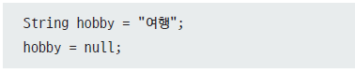
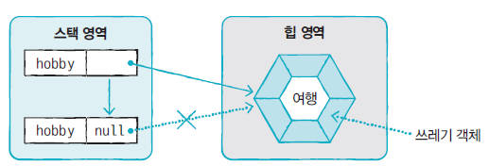
String 타입
String 변수 초기값으로 null 대입
String 변수가 참조하는 객체가 없음을 의미
참조를 잃은 String 객체는 쓰레기 수집기 (Garbage Collector) 통해 메모리에서 자동 제거

Slide 14
키워드로 끝내는 핵심 포인트
기본 타입: byte, short, char, int, long, float, double, boolean 타입.
변수에 값 자체를 저장
참조 타입: 기본 타입을 제외한 배열, 열거, 클래스, 인터페이스.
변수에 객체의 번지 저장
메모리 사용 영역 : JVM은 운영체제에서 할당받은 메모리 영역을
메소드 영역, 힙 영역, 스택 영역으로 구분해서 사용.
번지 비교 : 비교 연산자(==, !=)가 기본 타입에서 사용되면 값을 비교하지만
참조 타입에서 사용되면 번지를 비교
null : 참조 변수는 객체를 참조하지 않는다는 뜻으로 null 값을 가질 수 있음
NullPointException : 참조 변수가 null 일 때 참조 변수를 통해 존재하지도 않는 객체를 사용하려고 할 경우 발생

Slide 15
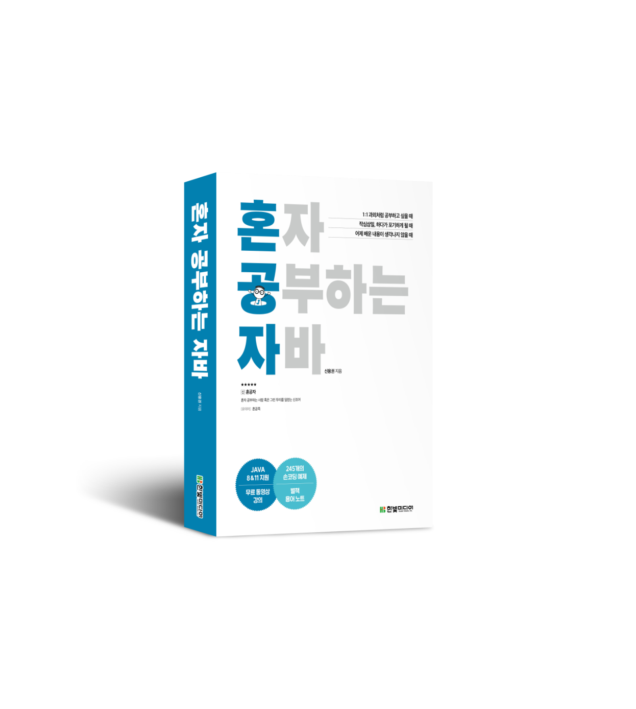
Thank You!

